Slide 1
臺南市永康區三村國小111學年度第1學期 安親班學生接送會議
2022.08.16

Slide 2
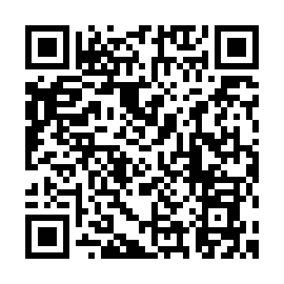
臺南市永康區三村國小111學年度第1學期 安親班學生接送會議
「簽到表」簽名
領取「安親班入校通行證」
領取「學區安親班接送學童注意事項」
確認安親班通訊錄資料
三村國小學區安親班聯絡群組@LINE

Slide 3
議程
主席致詞
業務報告
提案討論
臨時動議
散 會

Slide 4
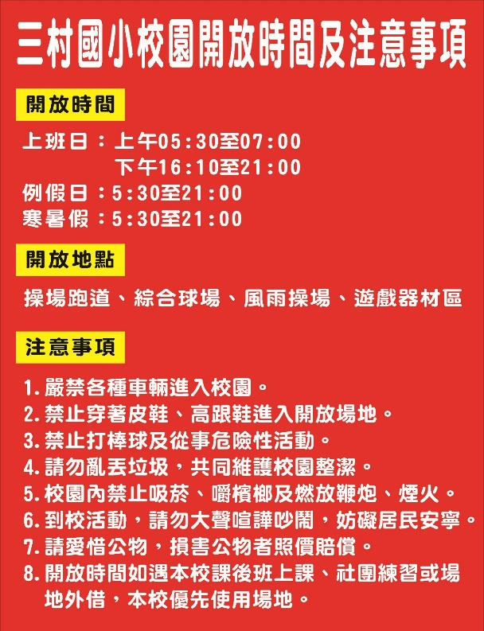
安親班接送學生注意事項：
入校時穿著統一服裝，並配戴入校通行證。
準時接送：請於中午12：30及下午3：50先至接送區等待學生。
確實點名並確認學生全部到齊後，再將學童帶離接送區。
請協助要求學童保持良好秩序，確保學生等待與行進的安全。
請勿於警衛室、各門口等出入要道接送學生。
遵守「臺南市永康區三村國民小學校園安全暨門禁管理辦法」。

Slide 5
提案一 因應防疫需求安親班接送學生措施
請務必配戴口罩由本校校門口進入，並實施體溫量測。
放學時間開放東、西側門供學生放學通行。
相關規定將會依教育局疫情公告而隨時調整，敬請配合。

Slide 6
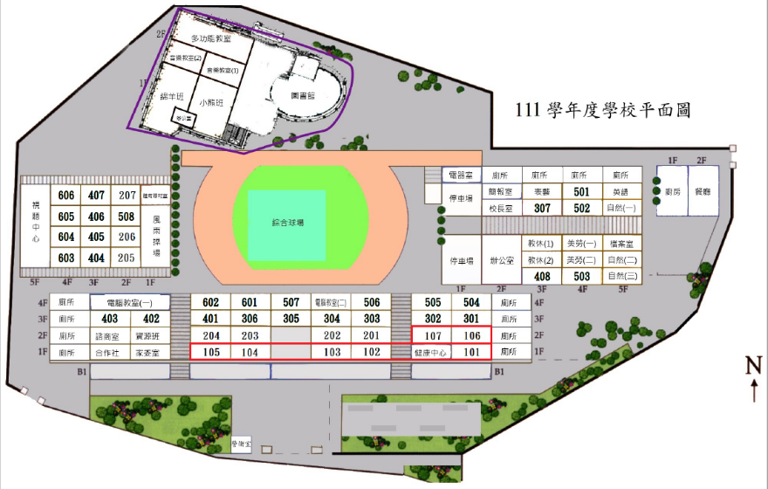
提案二 8月30日正式上課日一年級新生接送方式
一~六年級全校下午4：00放學。
一年級新生：各安親班負責接送之人員請提早於下午3點40分至一年級各班教室接新生到各安親班規劃之接送區。
二~六年級學生：下午3點50分統一聽候鐘聲開始放學。
入班接送新生為期天數，請討論。

Slide 7
臺南市永康區三村國小111學年度第1學期 安親班學生接送會議
臨時動議

Slide 8
散會 感謝您的蒞臨！
三村國小學區安
親班聯絡群組
@LINE
學務處生教組2531850#702
馮正吉主任
李曜宇組長

